Slide 1

HANGMAN
Proiectarea Algoritmilor 2024
⥫
⋕
⋗
⟲
≙
Alexandru Gabriel, Dobrescu Diana-Maria, Dumitru Claudia-Stefania,Manole Daniel, Odoroaga Vlad-Ionut, Pralea Bogdan Ștefan

Slide 2
1
Scurtă introducere
611AB
4
Interfața aplicației
Cuprins
2
Librăriile utilizate
5
Concluzii
3
Funcțiile definite
MAI/2024

Slide 3
01
Scurta Introducere
⥢
Ce este jocul și cum l-am adaptat pentru proiect
≑
≥
⇵

Slide 4
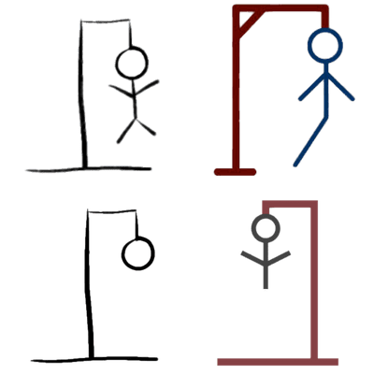
VARIANTA ORIGINALĂ A JOCULUI
E O F G K I
H _ _ GM _ N

Slide 5
02
Librăriile Utilizate
⥢
Cu ce ne-au ajutat?
≑
≥
⇵

Slide 6
#include "raylib.h"
#include <stdlib.h>
#include <stdio.h>
#include <string.h>
#include <time.h>
#include <ctype.h>
De ce?

Slide 7
03
Funcțiile Definite
⥢
Scopul lor în realizarea jocului
≑
≥
⇵

Slide 8
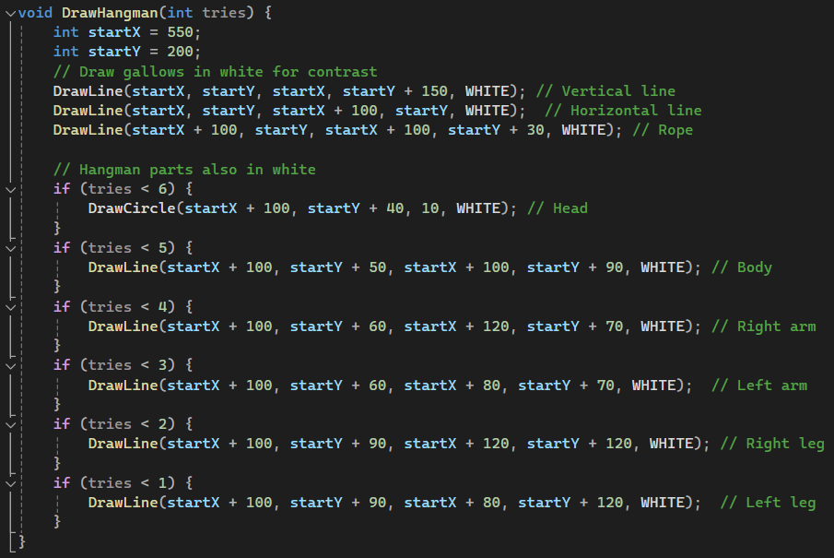
DrawHangman

Slide 9
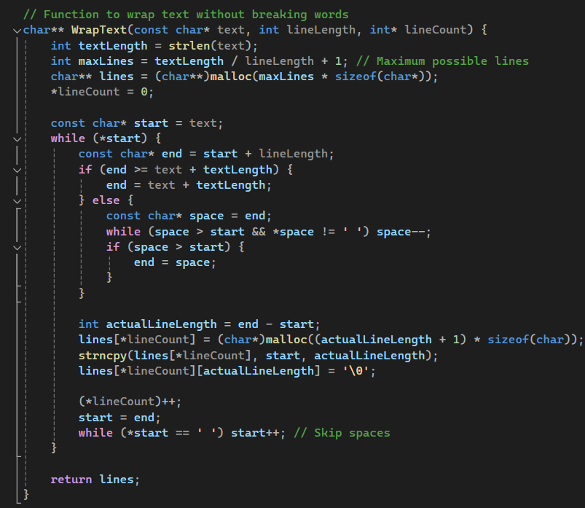
WrapText

Slide 10
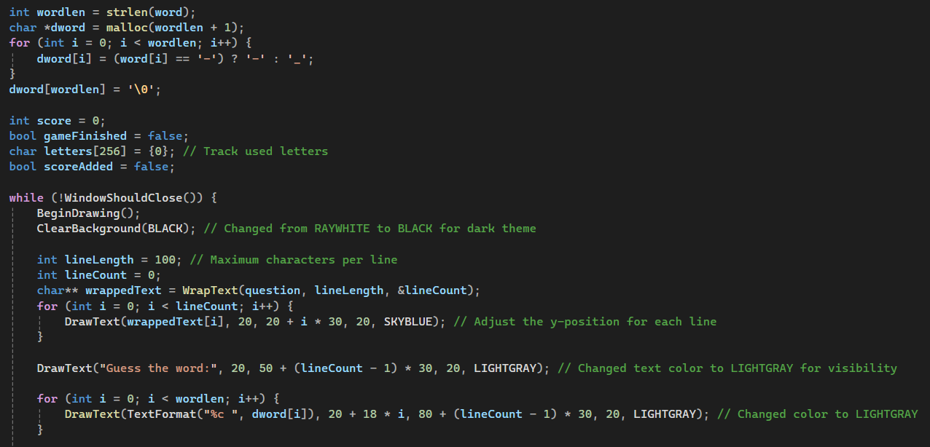
MAIN

Slide 11
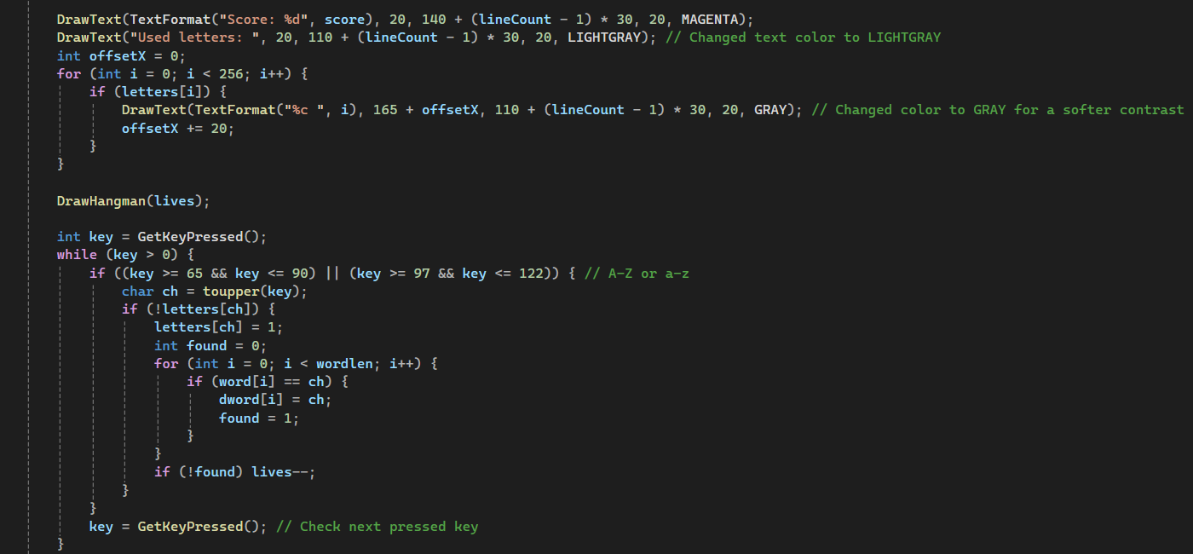
MAIN

Slide 12
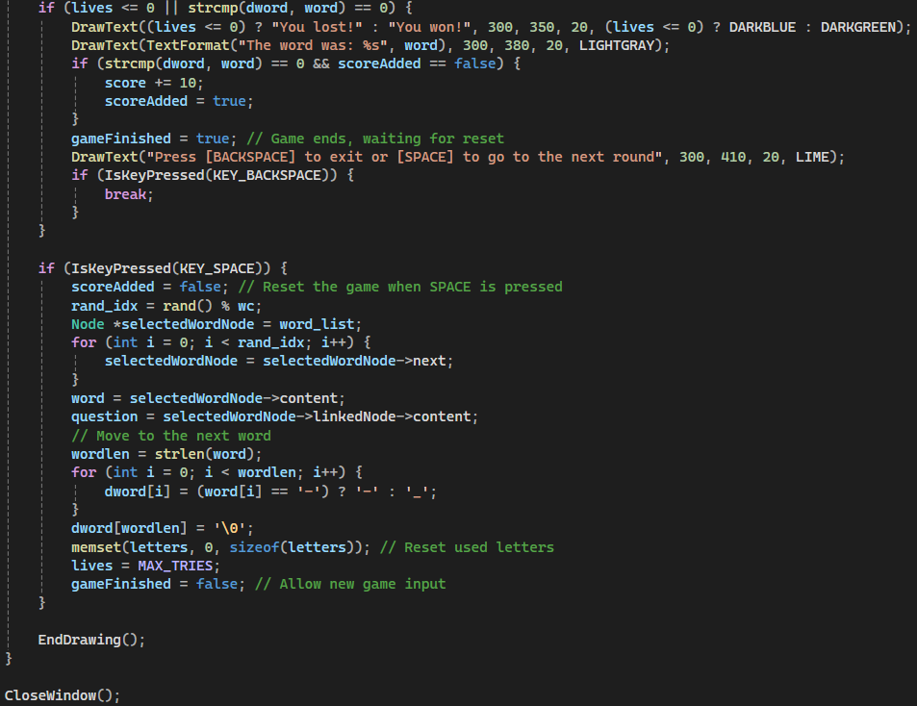
MAIN

Slide 13
04
Interfața Aplicației
⥢
Cum funcționează jocul?
≑
≥
⇵

Slide 14
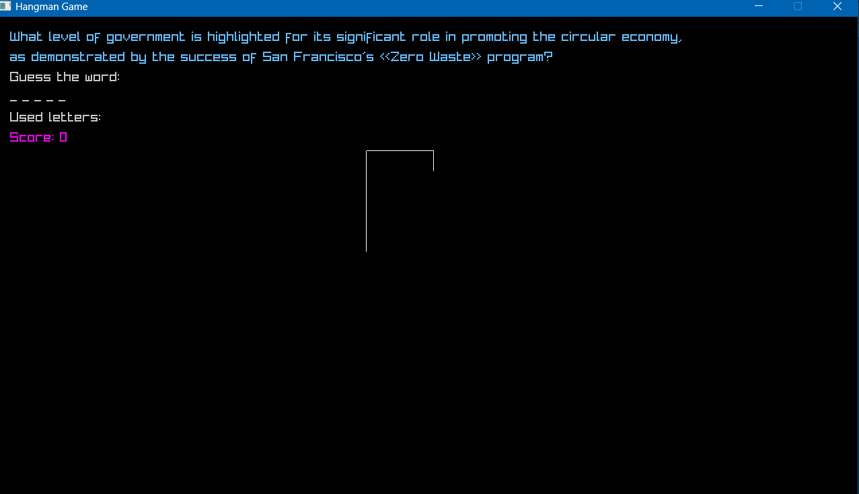

Slide 15
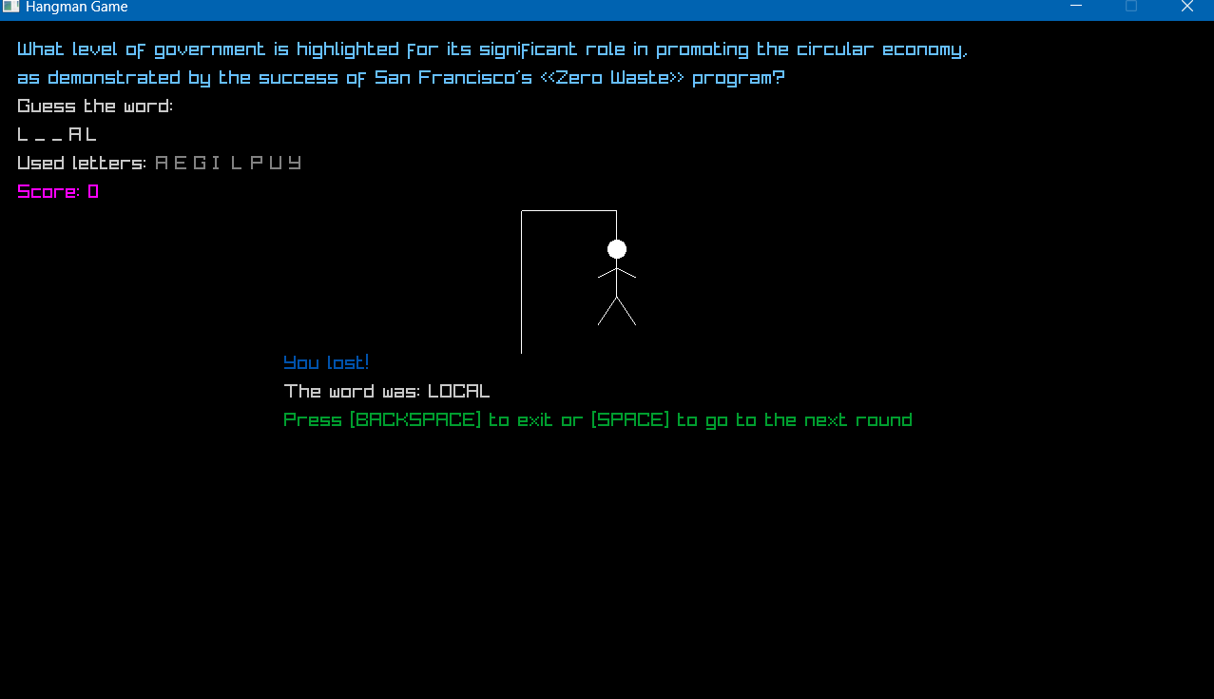

Slide 16
05
Concluzii
⥢
≑
≥
⇵

Slide 17
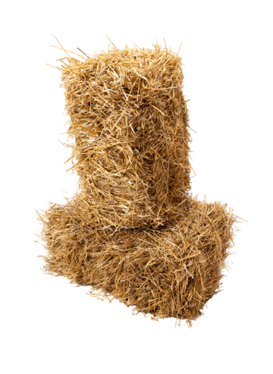


Mulțumim pentru atenție!
⥆
＝
>
⊙
≑
≥

